Slide 1
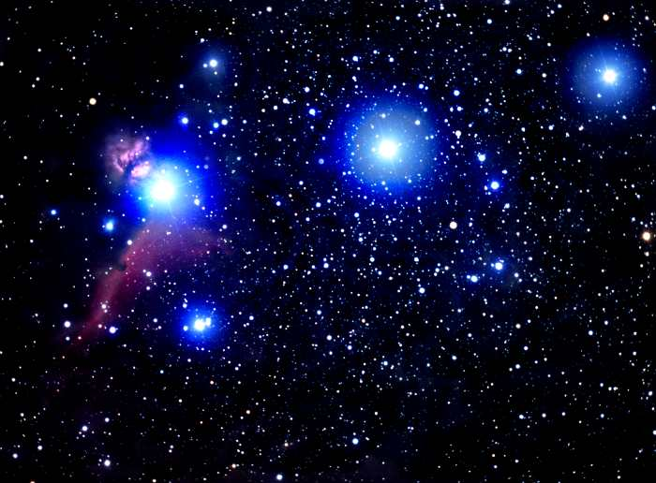
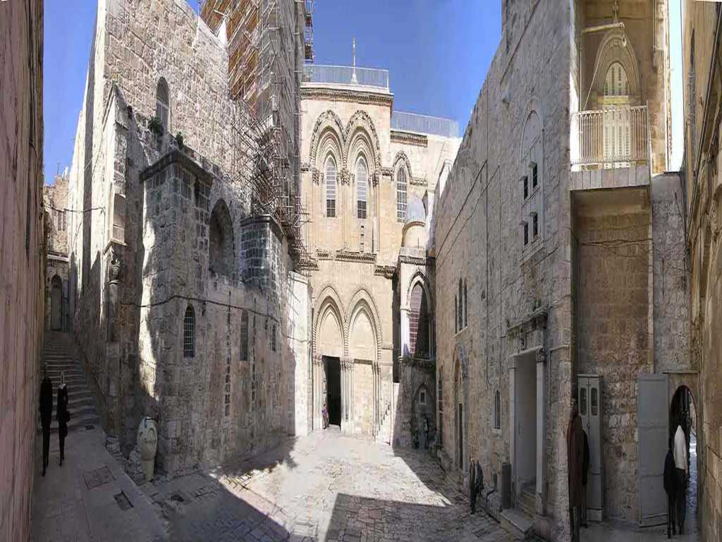
Mi Cristo
CRISTO REY
FACHADA DE LA ENTRADA AL CALVARIO

Slide 2
CANTO DE ENTRADA
ESTAMOS DE FIESTA CON JESÚS
1. Estamos de fiesta con Jesús, al cielo queremos ir, estamos reunidos en su mesa y es Cristo quien va a servir.
Poderoso es nuestro Dios /Poderoso es nuestro Dios/ Él sana, él salva, poderoso es nuestro Dios, bautiza y limpia, /Poderoso es nuestro Dios/
2. Su amor nos demuestra por doquier, otorga a todos su amistad, su pan y su vino nos regala, por madre a la suya da.

Slide 3
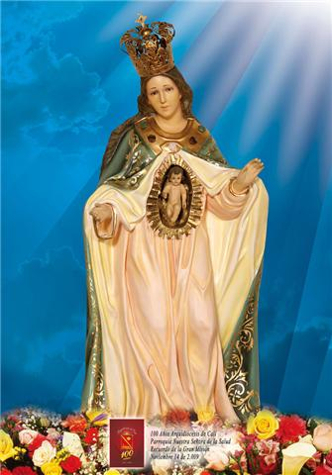
PARROQUIA
NUESTRA SEÑORA DE LA SALUD
Bendito el que viene en nombre del Señor.
Bendito el reino que llega, el de nuestro padre David.

Slide 4
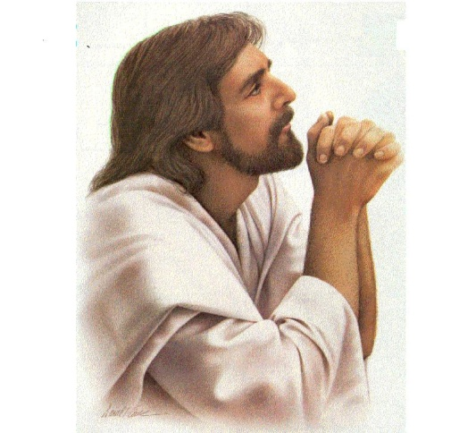
Ten piedad de mi Señor ten piedad, ten piedad, Ten piedad de mi Señor, ten piedad, Señor
Cristo, Cristo, Ten piedad, ten piedad, ten piedad, Cristo, Cristo, Ten piedad, ten piedad Señor.
Ten piedad de mi Señor ten piedad, ten piedad, Ten piedad de mi Señor, ten piedad, Señor

Slide 5
Gloria, gloria, aleluya
Gloria, gloria, aleluya
Gloria, gloria, aleluya
Jesús es el Señor.
Cuando sientas que tu hermano necesita de tu amor, no le cierres tus entrañas ni el calor del corazón; busca pronto en tu recuerdo la palabra del Señor: mi ley es el amor.

Slide 6
Lectura Del libro de Samuel (5, 1 - 3)
Ungieron a David como rey de Israel.

Slide 7
Al Salmo respondemos todos:
¡Que alegría: vamos a la casa del Señor!

Slide 8
Lectura De la Carta del apóstol san Pablo a los Colosenses (1, 12 - 20)
Nos ha trasladado al reino de su Hijo querido.

Slide 9
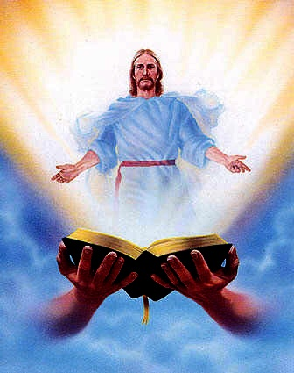
Jesucristo es el mismo ayer y hoy Aleluya, aleluya.
Jesucristo es el mismo ayer y hoy Y por siempre le cantare.

Slide 10
Lectura del Santo Evangelio de nuestro Señor Jesucristo según San Lucas (23, 35 - 43)
Señor, acuérdate de mi cuando llegues a tu reino.

Slide 11
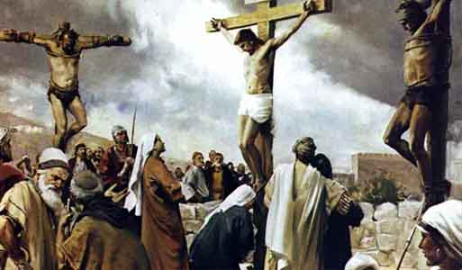
El salvó a otros y si de verdad es el Mesías que Dios eligió, que se salve a sí mismo.
Si en verdad eres el rey de los judíos, sálvate a ti mismo.
¿No que tú eres el Mesías? Sálvate tú y sálvanos a nosotros también.
Jesús, no te olvides de mi cuando comiences a reinar.
Nosotros sí lo merecemos porque hemos sido malos pero él no ha hecho nada malo.
¿No tienes miedo de Dios? ¿Acaso no estás sufriendo el mismo castigo?
Te aseguro que hoy estarás conmigo en el paraíso.
.
La gente miraba todo lo que pasaba. Los líderes del pueblo, entre tanto, se burlaban de Jesús y decían:
Uno de los criminales que estaban clavados junto a Jesús también lo insultaba:
Los soldados también se burlaban de Él. Le ofrecieron vinagre para que lo bebiera y le dijeron:
Sobre la cabeza de Jesús había un letrero que decía: ESTE ES EL REY DE LOS JUDÍOS
Pero el otro lo reprendió:
Luego le dijo a Jesús:

Slide 12
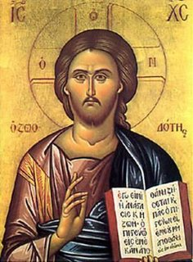
¿Por qué celebramos que Cristo es el Rey del universo?
Porque su Reino es el Reino de la verdad y la vida, de la santidad y la gracia, de la justicia, del amor y la paz.
VEAMOS SUS ACTITUDES DE CADA PERSONAJE

Slide 13
LOS JEFES Y LIDERES…
«QUE SE SALVE A SI MISMO» ORGULLO…
«…pues su regia dignidad exige que la sociedad entera se ajuste a los mandamientos divinos y a los principios cristianos, ora al establecer las leyes, ora al administrar justicia, ora finalmente al formar las almas de los jóvenes en la sana doctrina y en la rectitud de costumbres".
La fiesta de Cristo-Rey del Universo fue instaurada por Pío XI el 11 de marzo de 1925. Corrían en Europa aires anticlericales y republicanos. Se pretendía seguramente con la fiesta afirmar la soberanía de Cristo y de la Iglesia en todas las esferas de la vida humana. El Concilio Vaticano II modificó el sentido de esta Festividad.

Slide 14
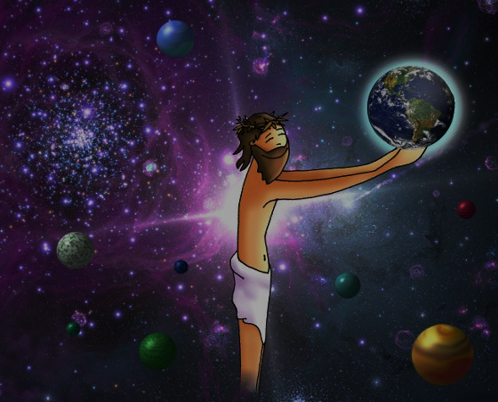
2. LOS SOLDADOS
SE BURLAN DEL SEÑOR:
¿DE QUÉ FORMA ME BURLO DEL SEÑOR?
MI INDIFERENCIA
MI FALTA DE TESTIMONIO
MI FALTA DE COMPROMISO

Slide 15
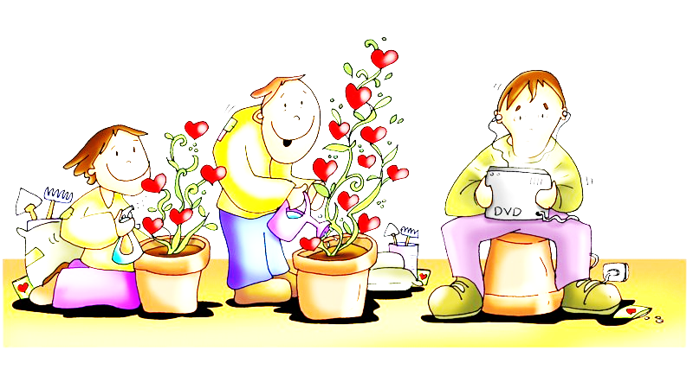
El ladrón acusador y el «BUEN» ladrón
YO SEÑALO, JUZGO…INCREPO…
YO LE DIGO: ACUERDATE DE MI… HUMILDAD Y ARREPENTIMIENTO…
JESÚS MANIFIESTA SU MESIANISMO…

Slide 16
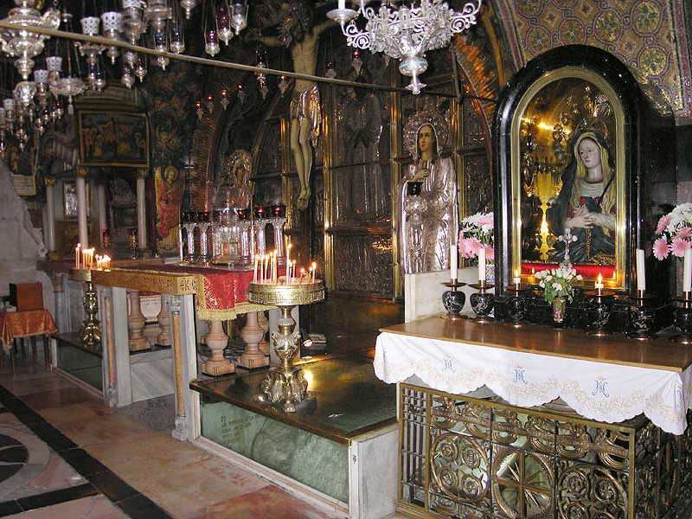
Roca del calvario

Slide 17
Esta es nuestra fe. Esta es la fe de la Iglesia, que nos gloriamos de profesar en Cristo Jesús, nuestro Señor.

Slide 18
TODOS:
Que venga tu reino, Señor.

Slide 19
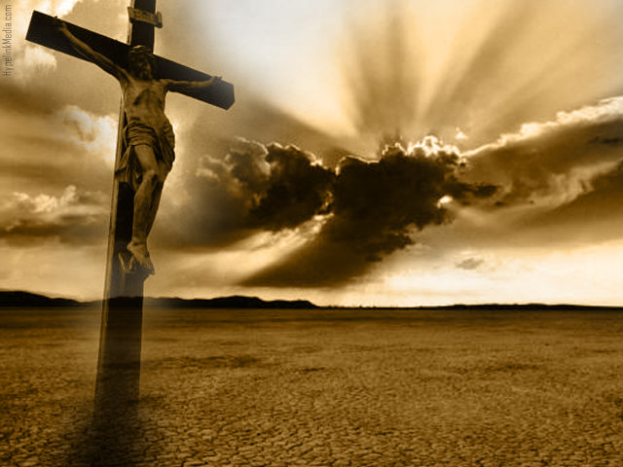
Presentemos al Señor junto con el pan y el vino nuestro trabajo, estudio, vida, familia…No tengo ni pan, ni vino, ni altar. Otra vez, Señor. Por cual trascenderé los símbolos para sumergirme en la pura majestad de lo Real, y yo, tu sacerdote, te ofreceré el trabajo y la aflicción del mundo sobre el altar de la Tierra entera.

Slide 20
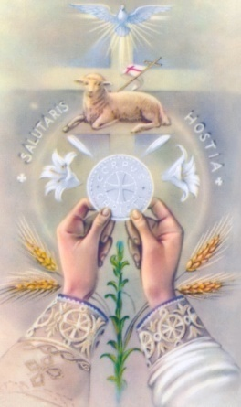
OFERTORIO
El Señor Dios nos amo, como nadie amo jamás. El nos guía como estrella, cuando no existe la luz, al partir juntos el pan el nos llena de su amor, es el pan de la amistad, el pan de Dios.
Es mi cuerpo, tomad y comed; Es mi sangre tomad y bebed, pues yo soy la vida, yo soy el amor Oh Señor, condúcenos hacia tu amor.

Slide 21
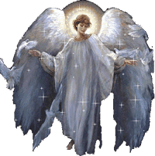
SANTO
Santo, Santo tu eres, Santo, Santo tu eres, Tú que estas sentado, en medio de querubines (Bis)
Tu Gloria llena, a tierra, tú Gloria llena mi ser, por eso canto aleluya a ti Santo de Israel (Bis)

Slide 22
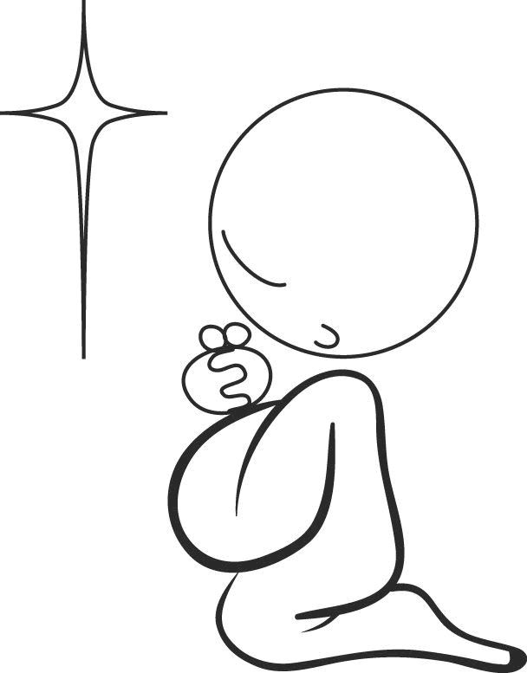
LLEGAMOS AL MOMENTO MÁS IMPORTANTE DE LA EUCARISTÍA
NOS PONEMOS DE RODILLAS

Slide 23
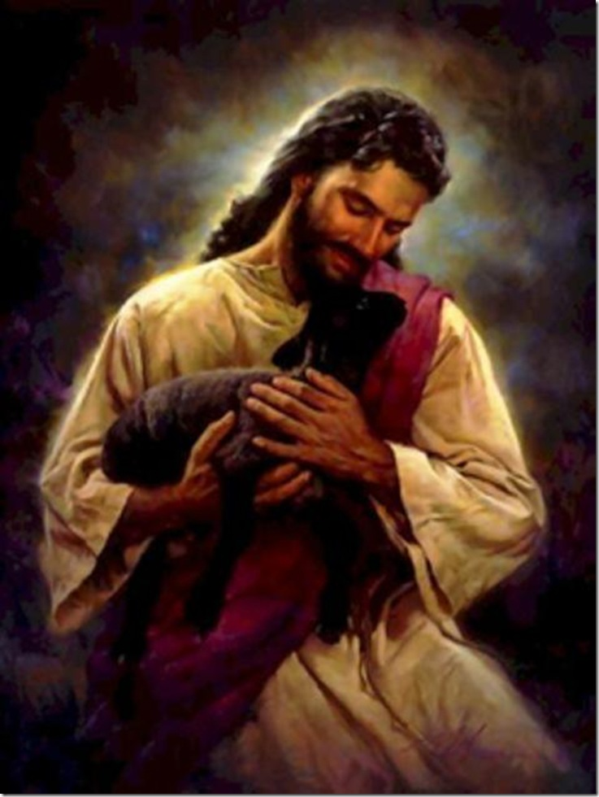
CORDERO
Cordero de Dios que quitas el pecado de los hombres. Ten piedad de nuestras almas y alegra los corazones (Bis)
Cordero de Dios que quitas el pecado de los hombres. Ten piedad de nuestras almas, y concédenos la paz. (Bis)

Slide 24
CANTO DE COMUNIÓN
TU REINARAS
1. Tú reinarás, este es el grito, que ardiente exhala nuestra fe. Tú reinarás, ¡Oh, rey bendito! Pues tu dijiste: Reinaré.
Reine Jesús por siempre, Reine su corazón, en nuestra patria y en nuestro suelo, te proclamamos Rey de amor.

Slide 25
2. Tú reinarás, dichosa era, dichoso pueblo con tal rey. Será tu cruz, nuestra bandera, tu amor será ya nuestra ley.
Reine Jesús por siempre, Reine su corazón, en nuestra patria y en nuestro suelo, te proclamamos Rey de amor.
3. Tú reinarás, en este suelo, te prometemos nuestro amor; ¡Oh, buen Jesús!, danos consuelo, en este valle de dolor.

Slide 26
Reine Jesús por siempre, Reine su corazón, en nuestra patria y en nuestro suelo, te proclamamos Rey de amor.
4. Tú reinarás, reina ya ahora, en esta casa y población. Ten compasión del que te implora, y acude a ti en aflicción.

Slide 27
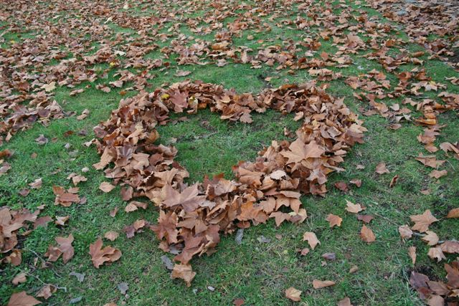
Padre nuestro que estás y reinas en el cielo,
que estás también y quieres reinar en la tierra;
ayúdanos a ser y vivir como hermanos.
Que tu nombre sea bendito, santificado, respetado; que todos te conozcan, y que nosotros te demos a conocer en nuestra vida.
Que venga tu Reino: que venga la justicia, la solidaridad, la paz; que nadie muera de hambre, ni de sed, ni de odio;
que nadie sea explotado, oprimido, que nadie sea excluido, marginado, discriminado.
Que venga tu Reino, tu Espíritu, y se adueñe de nuestros corazones y empiece en ellos a reinar con fuerza, para que nos empeñemos ya en hacer tu voluntad en la tierra, como se hace en el cielo;
para que anticipemos ya en el suelo
el reino de solidaridad que hay en el cielo.
José Enrique Galarreta
Venga
tu
Reino
Amén

Slide 28
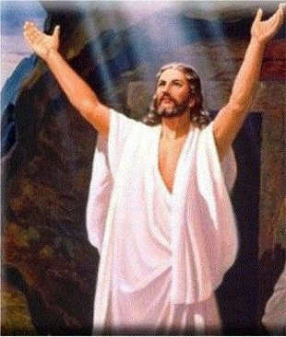
GRUPOS PARROQUIALES:
Grupo juvenil: martes 6:00 p.m.
Alabanza: miércoles 7:30 p.m.
Grupo la gran misión: jueves 6:00 p.m.
Grupo novenas dic.: viernes 6: 30 p.m.
¡TE ESPERAMOS!

Slide 29
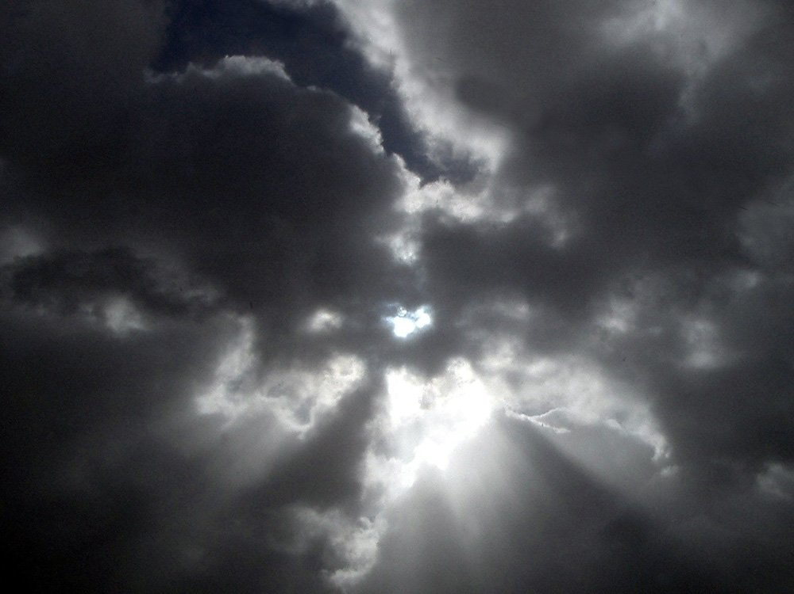
Consagración del Género Humano al Sacratísimo Corazón de Jesús Dulcísimo Jesús, Redentor del género humano, miradnos humildemente postrados delante de vuestro altar; vuestros somos y vuestros queremos ser y a fin de poder vivir más estrechamente unidos con Vos, todos y cada uno espontáneamente nos consagramos en este día a vuestro Sacratísimo Corazón. Muchos, por desgracia, jamás os han conocido; muchos, despreciando vuestros mandamientos, os han desechado. Oh Jesús benignísimo, compadeceos de los unos y de los otros, y atraedlos a todos a vuestro Corazón Sacratísimo. Oh Señor, sed Rey, no sólo de los hijos fieles que jamás se han alejado de Vos, sino también de los pródigos que os han abandonado; haced que vuelvan pronto a la casa paterna, para que no perezcan de hambre y de miseria. Sed Rey de aquellos que, por seducción del error o por espíritu de discordia, viven separados de Vos: devolvedlos al puerto de la verdad y a la unidad de la fe, para que en breve, se forme un solo rebaño bajo un solo Pastor. Sed Rey de los que permanecen todavía envueltos en las tinieblas de la idolatría o del islamismo; dignaos atraerlos a todos a la luz de vuestro reino. Mirad, finalmente, con ojos de misericordia a los hijos de aquel pueblo que en otro tiempo fue vuestro predilecto: descienda también sobre ellos como bautismo de redención y de vida, la sangre que un día contra sí reclamaron. Conceded, oh Señor, incolumnidad y libertad segura a vuestra Iglesia; otorgad a todos los pueblos la tranquilidad en el orden; haced que del uno al otro confín de la tierra no suene sino esta voz: ¡Alabado sea el Corazón Divino, causa de nuestra salud, a Él se entonen cánticos de honor y de gloria por los siglos de los siglos! Amén.

Slide 30
